Slide 1

PEREZ HOCHBERG AUGUSTO

Slide 2
Introducción
Base de datos elegida:
“IBM HR Analytics Employee Attrition & Performance”
Link de la base
“Uncover the factors that lead to employee attrition and explore important questions such as ‘show me a breakdown of distance from home by job role and attrition’ or ‘compare average monthly income by education and attrition’. This is a fictional data set created by IBM data scientists.”
Objetivo:
Realizar una limpieza, análisis y graficación de los resultados obtenidos.
Explorar las relaciones entre las diferentes variables y ver qué podemos inferir de ellas.

Slide 3
Observaciones iniciales
La base está compuesta por 1470 observaciones y con 35 variables (8 numéricas), de las cuales se eliminaron 5 por la falta de aporte al análisis.
No hay datos faltantes dentro de la base de datos (NA).
Hay outliers presentes en el dataset, principalmente en aquellas variables correspondientes a tiempo, bajo la definición de Valor Atípico Leve (Q1 - 1.5*IQR y Q3 + 1.5*IQR )
Un ejemplo al respecto de los outliers es la variable “MothlyIncome”, que presenta un total del 7,75% de observaciones fuera de rango (114 observaciones).

Slide 4

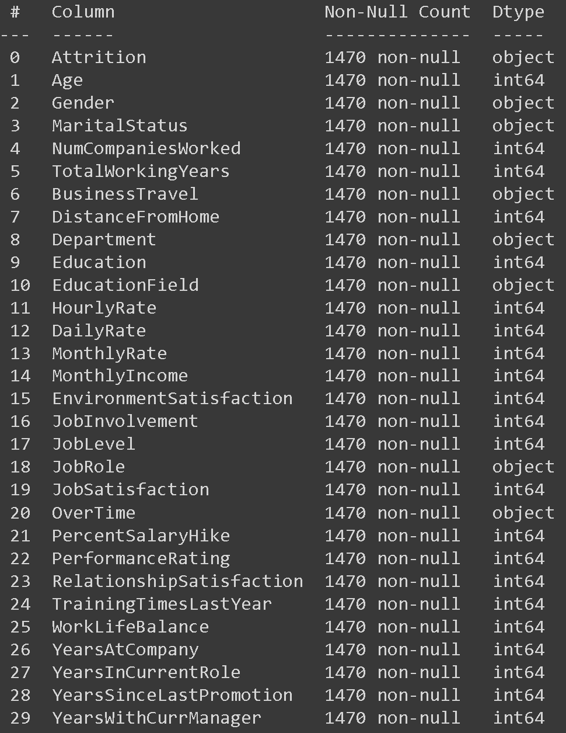


Composición de la base
1 'Below College'
2 'College'
3 'Bachelor'
4 'Master'
5 'Doctor'

Slide 5
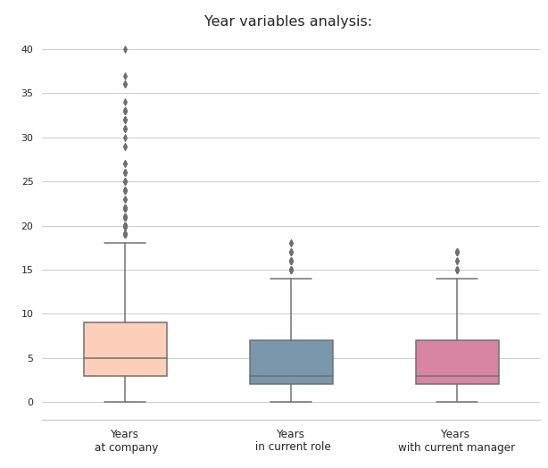
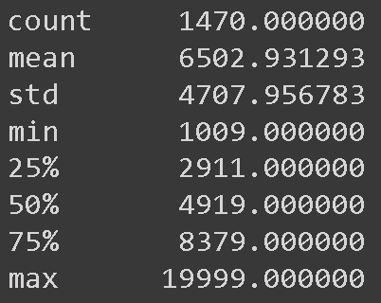
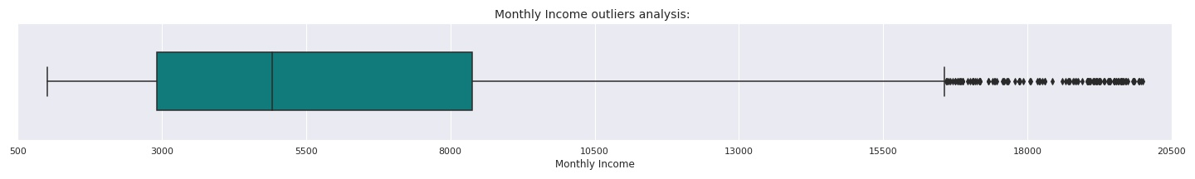
Análisis outliers “Monthly Income” - Years

Slide 6
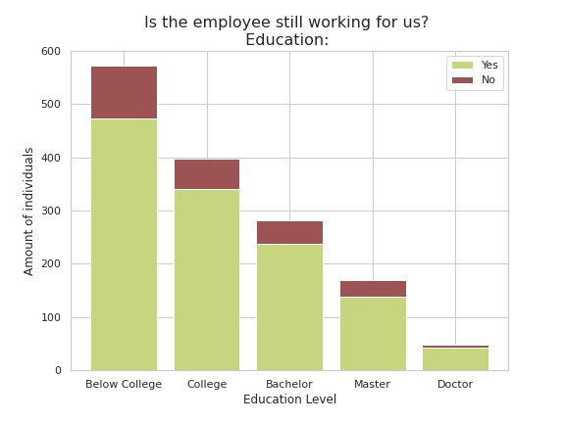
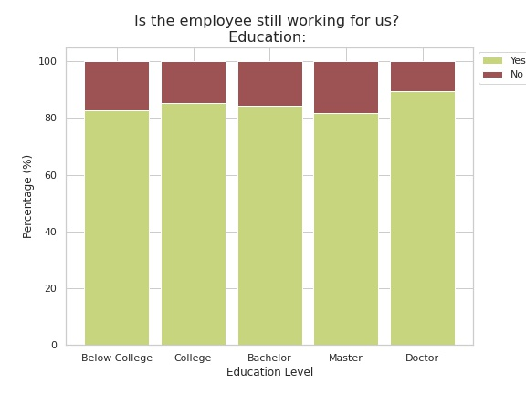
Educación y renuncia
Valores absolutos:
Valores relativos:

Slide 7
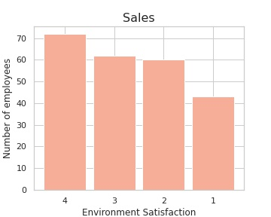
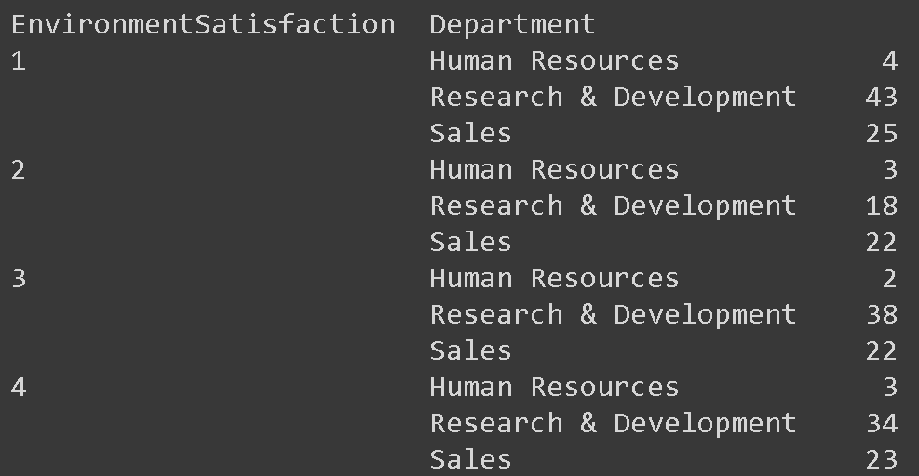
Satisfacción en el ambiente laboral y renuncias

Slide 8
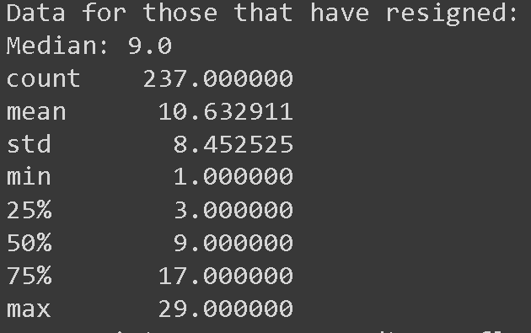
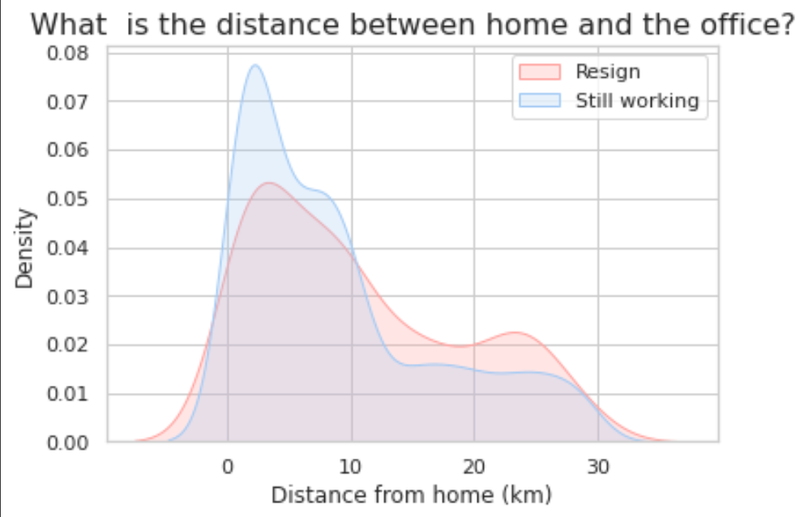
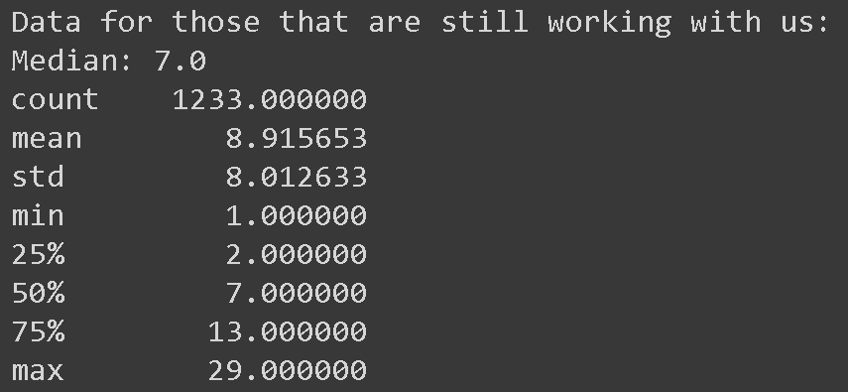
Transporte y personal

Slide 9
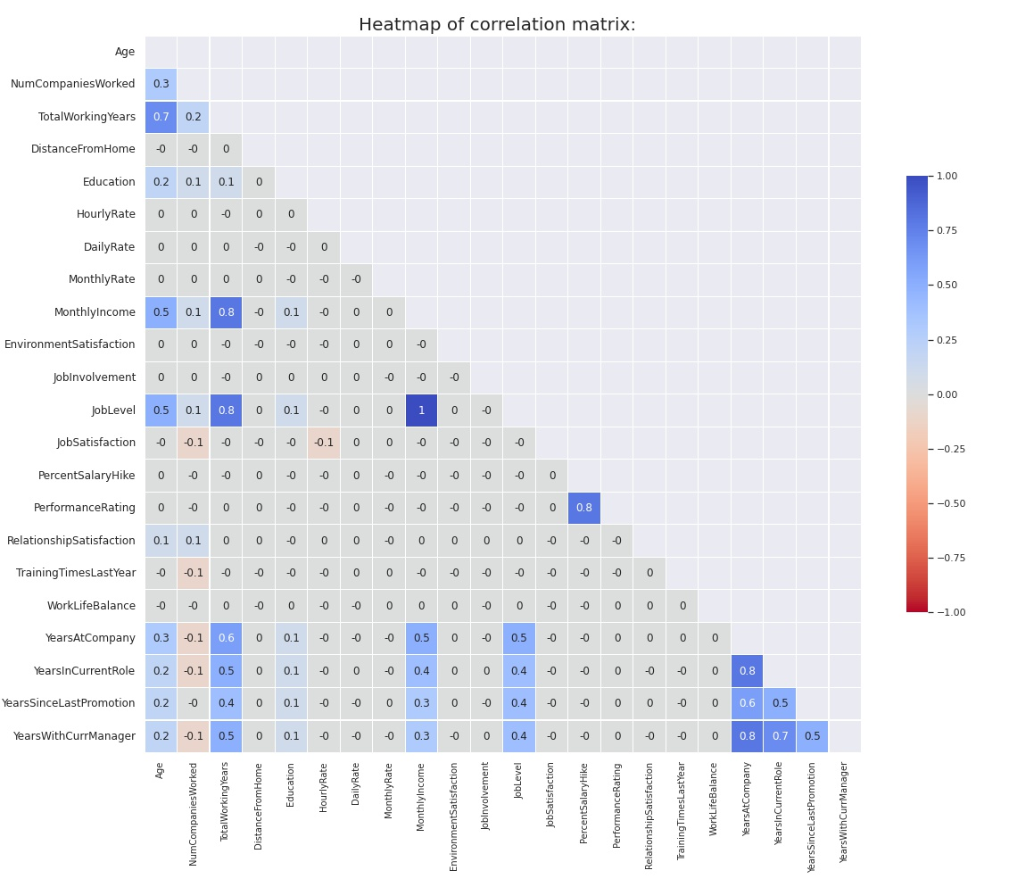
Matriz de correlación

Slide 10
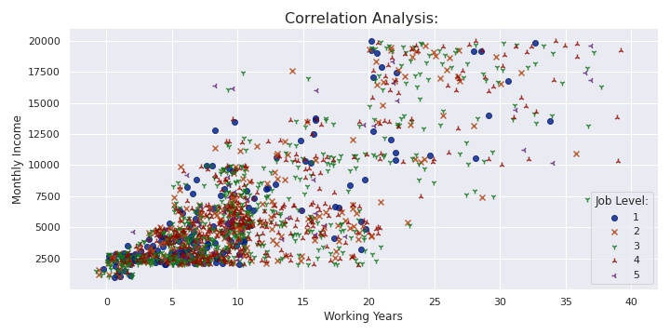
Análisis de correlación

Slide 11
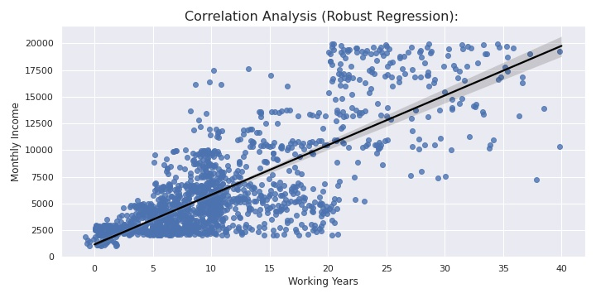
Análisis de correlación

Slide 12
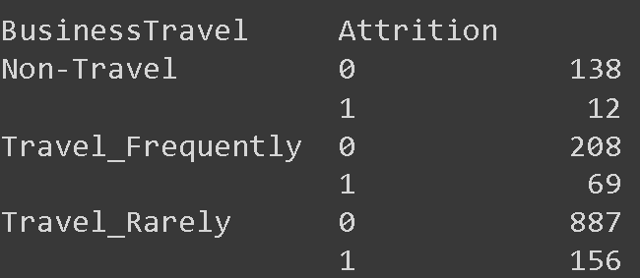
Conclusiones
Las variables parecen tener poca correlación entre sí, a excepción de casos en específico.
La educación recibida y la satisfacción de las personas dentro del ambiente laboral no parecen ser causas determinantes en el motivo de renuncia de las personas.
El nivel educativo no demuestra, según el análisis en la correlación de las variables, ser un factor determinante en el ingreso recibido por los empleados.
Sorpresivamente son más quienes renuncian teniendo que viajar al lugar de trabajo en pocas ocasiones.

